Slide 1
A nyomtatók
Készítette: Szöllősi Anna
Osztály: 6.a
Felkészítő tanár: Kovács Balázs
Iskola neve: Budai Városkapu iskola
Címe: 7629 Pécs, Komlói út 58.

Slide 2
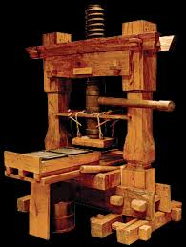
Tudtad-e?
A nyomtatás tömeges elterjedése a reneszánsz korban kezdődött a Gutenberg-féle nyomdapréssel.
Feladat: Nézz utána ki volt Johannes Gutenburg!

Slide 3
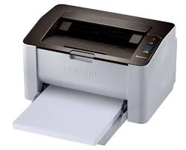
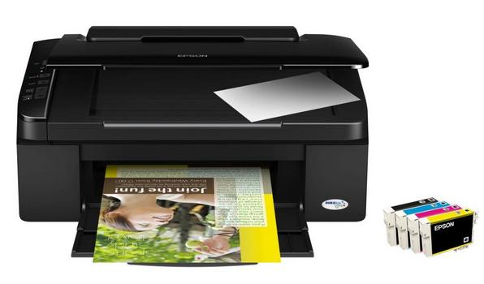
Mi a nyomtató?
A nyomtató olyan kiviteli (output) eszköz, amely a digitálisan tárolt adatokat jeleníteni meg papíron.
Feladat: Ismételd át a beviteli és kiviteli eszközöket!

Slide 4
Jellemzői
Felbontás: Megmutatja, hogy a nyomtató egy inch hosszúságú szakaszon mennyi képpontot tud nyomtatni. Mértékegysége a DPI (dot per inch). Minél nagyobb a felbontás, annál jobb a minőség.
Nyomtatási sebesség: Egy nyomtató sebességét a percenként kinyomtatott lapok (lap/perc) vagy a másodpercenként nyomtatott karakterek számával szokták megadni (karakter/másodperc). A sebesség függ a nyomtatás minőségétől.
Feladat: Hány cm egy inch?

Slide 5
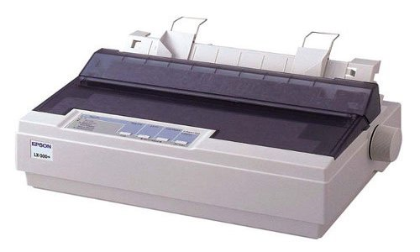
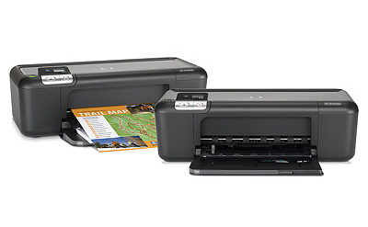
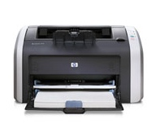
Nyomtatók fajtái
Mátrix nyomtató
Tintasugaras nyomtató
Lézernyomtató

Slide 6
Mátrix nyomtató – működése
A nyomtatófejben apró tűk vannak (általában 9 vagy 24 db). A papír előtt egy kifeszített festékszalag helyezkedik el. Ezekre a tűk ráütnek, így létrehozva pontokat a papíron.
Ezekből a pontokból fog összeállni a kép.
A tűket elektromágnesek segítségével lehet mozgatni.
Feladat: Nézz utána az elektromágnesnek!

Slide 7
Mátrix nyomtató működése – videó

Slide 8
Mátrix nyomtató Előnyök – hátrányok
ELŐNYEI:
Nagyon olcsó
Indigós nyomtatás
HÁTRÁNYAI:
Lassú nyomtatás
Rossz minőség
Zajos működés
Nem tud színesben nyomtatni
Feladat: Mire használják az indigót?

Slide 9
Tintasugaras nyomtató – működése
Folyékony halmazállapotú festéket tartalmazó tintapatronok segítségével, apró tintacseppeket juttatnak a papírra.
A tintapatronok a papír felett oldalirányban mozognak.
Lehetőség van színes nyomtatásra is.
Négy alapszín használatával keveri ki a megfelelő árnyalatokat: Cián (kékeszöld), Magenta (bíborvörös), Yellow (sárga) és blacK (fekete) színek használatával.

Slide 10
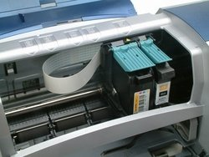
Tintapatron működése – videó

Slide 11
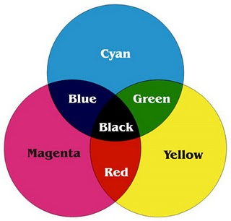
CMYK színrendszer
Ilyen színkeverést használ a nyomdatechnika.
Három alapszínt használva állítjuk elő a színeket: kékeszöld (Cyan), bíbor (Magenta) és sárga (Yellow).
Így azonban sötétbarnát kapunk a három színszűrővel, ezért fekete (blacK) színnel egészítjük ki őket.
Feladat: Milyen színeket használ az RGB színrendszer?

Slide 12
Tintasugaras nyomtató Előnyök - hátrányok
ELŐNYEI:
Színes nyomtatás
Halk működés
Nagy sebesség
Jó minőség
HÁTRÁNYAI:
Drága tintapatronok
A tintapatronok könnyen beszáradnak
Viszonylag lassan szárad

Slide 13
Lézernyomtató – működése
A nyomtató egy fényérzékeny hengert tartalmaz, melyet pozitív elektromos töltéssel töltenek fel.
A forgó hengerre a képet lézersugár rajzolja.
Az érintett pontokban negatív töltés jön létre, amely magához vonzza a pozitív töltésű festékport.
A kép átkerül a henger alatt áthaladó, és előzőleg pozitívra töltött papírra.
Végül egy fűtőhenger a papírra égeti a festékszemcséket.

Slide 14
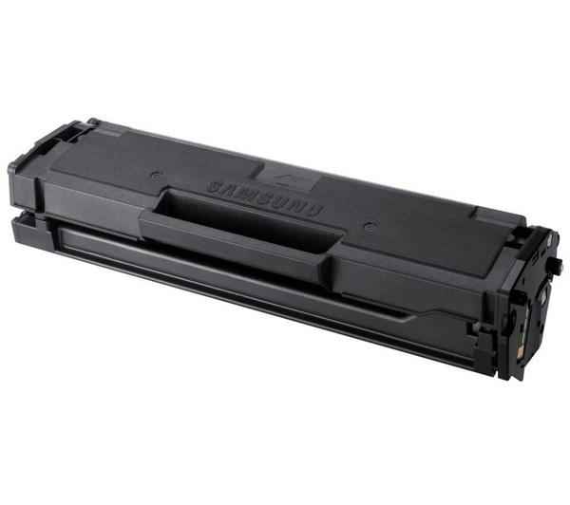
Lézertoner működése – videó

Slide 15
Lézernyomtató Előnyök – hátrányok
ELŐNYEI:
Színes nyomtatás
Jó minőség
Pontos nyomtatás
Nagy sebesség
HÁTRÁNYAI:
Drága a nyomtató és a festékanyag is
Működése során ózont termel, mely nagy mennyiségben mérgező hatású

Slide 16
Ellenőrző feladatok
Egészítsd ki!
Párosítsd össze!
Milyen színek?
összehasonlítás

Slide 17
Egészítsd ki!
A nyomtató olyan (output) eszköz, amely a digitálisan tárolt adatokat jeleníteni meg .
A nyomtató jellemzői a és a nyomtatási .
kiviteli
papíron
felbontás
sebesség
vissza

Slide 18
Párosítsd össze!
Mátrix nyomtató
Tintasugaras nyomtató
Lézernyomtató
Nagy sebesség
Nagyon olcsó
Jó minőség
Halk működés
vissza

Slide 19
Milyen színeket használ a CMYK színrendszer?
vissza

Slide 20
Nyomtatók összehasonlítása
Tintasugaras nyomtatók
Lézernyomtatók
források

Slide 21
Tintasugaras nyomtatók
Szempontok: | Canon Pixma MP280 | Canon Pixma IP4950
Nyomtató átlagára | 12.000.- | 28.500.-
Eredeti kellékanyag ára | 4.270-7.990.- | 3.500.-
Nyomtatási kapacitás | Fekete: 220 oldal Színes: 244 oldal | Fekete: 339 oldal Színes: 500 oldal
Maximális terhelhetőség | 3000 oldal/hó | 5000 oldal/hó
Nyomtatási sebesség | 8,4 oldal / perc | 12,5 oldal / perc
Nyomtatási minőség | 4800 x 1200 dpi | 9600 x 2400 dpi
Szín | színes, multifunkciós | színes, multifunkciós
Áramfogyasztás | 10 W | 18 W
A Canon Pixma IP4950 nyomtatót választanám, mert gyorsabb és jobb a nyomtatási minősége.
vissza

Slide 22
Lézernyomtatók
Szempontok: | Canon i-SENSYS LBP-6000B | Samsung SCX-305
Nyomtató átlagára | 24.500.- | 32.000.-
Eredeti kellékanyag ára | 14.000 – 17.500.- | 15.000.- / szín
Utángyártott toner | 6.500.- | 11.500.- / szín
Nyomtatási sebesség | 18 oldal / perc | 4 oldal / perc
Nyomtatási minőség | 600 x 600 dpi | 2400 x 600 dpi
Szín | csak fekete | fekete és színes
Nyomtatási kapacitás | 1600 oldal / kazetta | 1500 oldal / kazetta
Maximum terhelhetőség | 5.000 oldal/hó | 20.000 oldal/hó
Áramfogyasztás | 910 W | 350 W
Samsung SCX-305 nyomtatót választanám, mert tud színesben nyomtatni és jobb a nyomtatási minősége.
vissza

Slide 23
Források
A nyomtatás története
https://hu.wikipedia.org
Nyomtatók fajtái, működése
http://www.phsuli.atw.hu/tananyag
Sulinet Digitális Tudásbázis
http://tudasbazis.sulinet.hu
Informatika ingyenes elektronikus tananyag
http://informatika.gtportal.eu
Képek
http://netidok.reblog.hu
http://informatika.gtportal.eu
http://pcworld.hu
Videók
https://www.youtube.com

